Slide 1

Sciences Industrielles de l’Ingénieur
PSI 

Slide 2
Contacts …
Xavier Pessoles : xpessoles@lamartin.fr
Préférences de contact :
What’s app ?
Créer un groupe de discussion peut être nécessaire
Mails ? Autre ?
Sites web
Site de la classe http://psietoile.lamartin.fr/ (GoolgeDrive)
Toutes mes sources (pas convivial) https://github.com/xpessoles
Applications installables
Matlab Simulink
Solidworks (pour étudiant)

Slide 3
Quelques conseils
Travailler régulièrement (même peu de temps, DDS)
Prévoir au moins une longue plage de travail par semaine (3h)
S’entrainer en calcul pour être rapide
S’entrainer en calcul pour être rapide
S’entrainer en calcul pour être rapide

Slide 4

Exemple
$H\left(p\right)=\frac{K}{(1+τ_{1}p)(1+τ_{2}p)}$
Développer, mettre sous forme canonique, préciser les constantes.

Slide 5
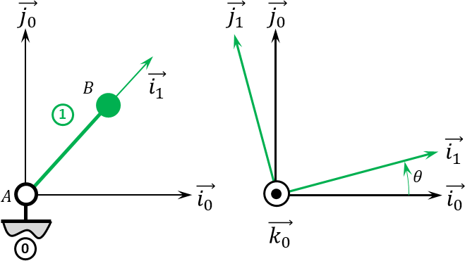

Exemple
$\vec{AB}=r\vec{i_{1}}$
Calculer $\vec{Γ(B,1\backslash 0)}$

Slide 6







Exemple
$$A$$
$$B$$
$$\vec{F}$$
$$L$$
$$L$$
$$L$$
$$C$$
Calculer les efforts dans les liaisons

Slide 7
Tentative d’organisation de travail
Dimanche soir :
Lecture du cours du lendemain
Exercices d’application
DDS
Lundi
Une semaine sur 2 cours
Réponse aux questions
Applications
TP à géométrie variable. Travail en groupe par trinôme de colle.
Le soir : DDS, exercice pour le lendemain
Mardi
TD : travail en groupe exos parfois différents pour les 2 groupes
Le soir DDS
Mercredi, jeudi
Devoir du soir ☺
TIPE
Vendredi
TP à géométrie variable
DDS
Samedi
Devoir du soir

Slide 8
Matériel
Pour les DDS : un cahier, petit ou grand.
Pour les DS :
Des copies doubles
Un stylo bleu ou noir pour écrire
Une règle et un stylo rouge ou un surligneur ou quoi que ce soit pour mettre en valeur votre résultat
4 couleurs mini pour les schémas.

